Slide 1
Восстановление кислорода на оксидах переходных металлов в щелочной среде
Анна Рябова, аспирантка III года
Научные руководители:
проф., д.х.н. Цирлина Г.А.
проф., д.х.н. Савинова Е. Р.

Slide 2
Цель работы:
Исследовать оксиды переходных металлов в реакции восстановления кислорода, найти закономерности и получить информацию о возможных интермедиатах и возможном механизме
    Совместно с лабораторией неорганической кристаллохимии и университетом г. Страсбурга
    Совместная аспирантура с университетом г. Страсбурга
    Проект PICS (РФФИ-НЦНИ)
    Проект ERA.NET
    март-апрель 2014 г. стипендия Французского правительства
    октябрь 2014 –июль 2015 г. стипендия министерства Франции Eiffel
    октября 2015 –июнь 2016 г. стипендия Мечников

Slide 3
План работы:
Изучение электрохимических свойств
Изучение электрокаталитической активности оксидов
  в реакции восстановления
  в реакциях превращения перекиси
  тестовые эксперименты по выделению кислорода
Изучение электрохимической стабильности оксидов

Slide 4
Эксперимент: ЦВА, вращающийся дисковый электрод,
вращающийся дисковый электрод с кольцом (E_{к} =1,23 В(о.в.э.))
10 мВ/с, w= 400-2500 об/мин
Электрод: Стеклоуглерод с нанесенной тонкой пленкой
Оксид + Углерод (Carbon Sibunit 65 m² g⁻¹)
Оксиды:
        перовскиты: LaCoO₃, La_{0.8}Ca_{0.2}MnO_{3 ,} LaMnO_{3 ,} PrMnO_{3 ,}Ca_{0.9}Dy_{0.1}MnO₃
        Mn₂O₃ (6 образцов, полученных разными методами)
        MnOOH
        MnO₂ полученный из MnOOH
        Mn₃O₄
        Fe_{x}Mn_{2-x}O₃
Синтез , микроскопия – С.Я. Истомин, Ф. Напольский, Д. Антипин, И. Езепов
Рентгенография – Э. Е. Левин
Электрод сравнения : Hg/HgO/1 M NaOH,
потенциалы приведены относительно о.в.э
Растворы: 1 М NaOH дэаэрированный N₂
1 М NaOH с добавками H₂O₂ (с= 0.42 – 326 мМ H₂O₂ )
1 М NaOH насыщенный O₂

Slide 5
I: Электрокаталитическое восстановление кислорода на простых и сложных оксидах марганца: связь электрокаталитической активности с редокс-переходом Mn(IV)/Mn(III) на поверхности

Slide 6
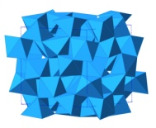


Восстановление кислорода на оксидах марганца: метод вращающегося дискового электрода
OH O―O
ǀ ǀ
O―Mn³⁺ ―O + O₂ + e⁻ ⇆ O―Mn³⁺ ―O + OH⁻ (1)
O―O O― OH
ǀ ǀ
O―Mn³⁺ ―O + H₂O + e⁻ ⇆ O―Mn³⁺ ―O + OH⁻ (2)
O― OH OH
ǀ ǀ
O―Mn³⁺ ―O + OH⁻ ⇆ O―Mn³⁺ ―O + HO₂⁻ (3)
Mn₂O₃
AMnO₃
MnOOH
O― OH OH O
ǀ ǀ ǀ
O―Mn³⁺ ―O + O―Mn³⁺ ―O ⇆ 2 O―Mn⁴⁺ ―O + H₂O
O OH
ǀ ǀ
2 O―Mn⁴⁺ ―O + 2H₂O +2 e⁻ ⇆ 2 O―Mn³⁺ ―O + OH⁻ (5)
электрокаталитическая активность в серии оксидов марганца различается на 2 порядка
[1] Ryabova et al., El. Acta 187 (2016) 161
6

Slide 7
II: Выход H₂O₂ в реакции восстановления кислорода

Slide 8
Восстановление кислорода на оксидах марганца:
метод вращающегося дискового электрода с кольцом
30/30 91/91
Выход HO₂⁻ зависит от природы оксидов Mn и загрузки
Загрузка увеличивается – выход HO₂⁻ уменьшается
Mn₂O₃ – небольшое количество HO₂⁻ для всех загрузок
La_{0.8}Sr_{0.2}MnO₃,MnO₂,Mn₃O₄, MnOOH - высокий выход HO₂⁻
MnO₂,MnOOH-показывают различное поведение
Загрузка Оксид/углерод

Slide 9
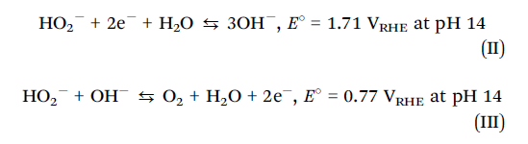
Восстановление кислорода на оксидах марганца:
метод вращающегося дискового электрода с кольцом
H₂O₂ превращается в HO₂⁻ в щелочной среде
и затем восстанавливается в OH⁻ (II)
или окисляется O₂ (III):
E_{mix} – потенциал, при котором скорости процессов (II) и (III) равны и ток равен 0
Выход HO₂⁻ уменьшается:
MnOOH , Mn₃O₄, MnO₂, La_{0.8}Sr_{0.2}MnO₃, Mn₂O₃
Формальный потенциал увеличивается :
MnO₂ , MnOOH, La_{0.8}Sr_{0.2}MnO₃, Mn₃O₄, Mn₂O₃

Slide 10
III: Превращение H₂O₂: сравнение оксидов Mn

Slide 11
Влияние концентрации H₂O₂ на реакции восстановления и окисления перекиси
Концентрация H₂O₂ увеличивается :
ток увеличивается
E_{mix} смещается отрицательнее
HO₂,_{ad} восстанавливается через последовательные химическую (5) и электрохимическую стадии (1)
HO₂⁻ восстановление и окисление HO₂⁻ - разную стадийность
[2] Poux et al., Phys. Chem. Chem. Phys. 16 (2014) 13595

Slide 12
Влияние вращения
Медленная стадия
Mn₂O₃
Mn перовскиты
химическая (5) + эл хим(1)
Восстановление
Mn₃O₄
MnO₂
MnOOH
Mn₂O₃
MnOOH
Mn₂O₃ достигает предельного тока, который зависит от скорости вращения – дифф ограничение
MnOOH – ток не зависит от скорости вращения – медленная химическая стадия (5)
12

Slide 13
Превращение H₂O₂: сравнение оксидов Mn
Pt: быстрые реакции восстановления и окисления перекиси
Mn Оксиды:
1) Медленнее HO₂⁻ окисление и восстановление (меньший наклон)
2) Mn₂O₃ , La_{0.8}Sr_{0.2}MnO₃ :
  похожий E_{mix} (положительнее) и окисление HO₂⁻ медленнее чем восстановление
  HO₂⁻ окисление и восстановление дифф ограничен
3) MnO₂ : E_{mix} близок к E_{mix} для Pt
4)Mn₃O₄,MnOOH: похожий E_{mix} (более отрицательный)–реакция окисления более быстрая, чем восстановления
NaOH+H₂O₂
NaOH+O₂

Slide 14
IV: Сложные оксиды марганца: влияние допирования железом на электрохимические и электрокаталитические свойства Mn₂O₃

Slide 15
Fe_{x}Mn_{2-x}O₃ : активность в реакциях восстановления кислорода и превращения перекиси
N₂
O₂
H₂O₂
БЭТ 3-4 м²/г
Слабовыраженные пики в растворе фона
Ухудшение активности в реакциях:
  восстановления кислорода
  восстановления/окисления H₂O₂
  E_{mix} практически не смещается

Slide 16
V: Тестовые эксперименты по выделению кислорода

Slide 17
Влияние углерода на активность в реакциях восстановления кислорода и окисления воды
Ca_{0.9}Dy_{0.1}MnO₃
низкая активность ORR/OER -улучшение активности ORR/OER
деградация при циклировании -деградация при циклировании
Ca_{0.9}Dy_{0.1}MnO₃ + Carbon Sibunit 65 m²g⁻¹

Slide 18
Влияние циклирования на токи в реакциях восстановления кислорода и окисления воды
деградация при циклировании
Ca_{0.9}Dy_{0.1}MnO₃ + Carbon Sibunit 65 m²g⁻¹

Slide 19
Сравнение активности в реакциях восстановления кислорода и окисления воды

Slide 20
VI: Электрохимическая стабильность

Slide 21
Электрохимическая стабильность: ЦВА в растворе фона
Mn₂O₃

Slide 22
Выводы
Mn₂O₃ :
высокая каталитическая активность в реакции восстановления килорода
низкий выход HO₂⁻
активный в реакциях превращения перекиси
реакция восстановления перекиси имеет диффузионное ограничение
допирование Fe ухудшает активность в реакциях восстановления кислорода и превращения перекиси
Другие оксиды Mn :
Высокий выход HO₂⁻(кол-во зависит от природы оксида)
HPPR: Mn perovskites (диффузионное ограничение),
Mn₃O₄, MnOOH (медленная химическая реакция)
MnO₂ (промежуточный случай)
Смещение E_{mix} при увеличение концентрации H₂O₂ в сторону более отрицательных потенциалов для всех оксидов

Slide 23
Благодарности
Антипову Е.В., Истомину С.Я., Цирлиной Г.А. Левину Э.Е., Напольскому Ф.С. (МГУ), Poux T., Bonnefont A., Kéranguéven G., Савиновой Е.Р. (университет г. Страсбурга) за синтез и характеристику оксидных материалов и участие в обсуждение результатов.
Проект РФФИ-НЦНИ 13-03-91054а, министерство Франции (стипендии Eiffel и Мечников для Рябовой А.С.).

Slide 24
Педагогическая практика:
  Спецпрактикум, задача «Коррозия»
Статьи:
  [1] Ryabova et al., El. Acta 187 (2016) 161
  [2] Poux et al., Phys. Chem. Chem. Phys. 16 (2014) 13595
  в процессе подготовки:
    Превращение H₂O₂ на простых оксидах
    Выход H₂O₂ в реакции восстановления кислорода на простых оксидах
Тезисы:
  Anna S. Ryabova, Antoine Bonnefont, Sergey Ya. Istomin, Evgeny V. Antipov, Artem M. Abakumov, Eduard E. Levin, Filipp S. Napolskiy, Tiphaine Poux, Gwénaёlle Kéranguéven, Galina A. Tsirlina, Elena R. Savinova, Oxygen Electrocatalysis by Mn Oxides: Towards Mechanistic Understanding, GDCh-Wissenschaftsforum Chemie 2015, 30th August to 2nd September 2015, Dresden, Germany
  Рябова А.С., Poux T., Левин Э.Е., Напольский Ф.С. Электрокаталитическое восстановление кислорода на простых и сложных оксидах марганца: связь электрокаталитической активности с редокс-переходом Mn(IV)/Mn(III), 13 — 17 Апр 2015, Москва, Россия
  T. Poux, E.R. Savinova, A. Bonnefont, L. Truong Phuoc, A.Ryabova, G.Kéranguéven, G. Tsirlina, C. Pham-Huu, Electrocatalysis of the Oxygen Reduction in Alkaline Media: Comparison of Predominant Reaction Pathways on Various Electrode Materials,226thECS and SMEQ Joint International Meeting, 5-9 October 2014,Cancun, Mexico
  A. S. Ryabova, T. Poux, A. Bonnefont, G. Kéranguéven, S. Ya. Istomin, E.E. Levin, F.S. Napolskiy, E.V. Antipov, G.A. Tsirlina, E.R. Savinova. Oxygen reduction reaction (ORR) in alkaline media on simple and complex manganese oxides: comparison of the activity of Mn2O3 and perovskites 2nd International Symposium on “Ambitious Leaders Program for Fostering Future Leaders to Open New Frontiers in Materials Science” at Hokkaido University, 11- 13 December 2014, Sapporo, Japan.
  T. Poux, A. Ryabova, A. Bonnefont, G. Kerangueven, G.A. Tsirlina, E.R. Savinova. Electrocatalyse de la réduction de l'oxygène en milieu alcalin sur des oxydes métalliques: Etude cinétique et modélisation, GDR 352 HySPàC « Hydrogèn Systèmes et Piles à Combustible », 2014, Poitiers, France

Slide 25
Спасибо за внимание!

Slide 26
Электрохимическая стабильность: ЦВА в растворе фона :
Определены:
- пределы электрохимической стабильности
формальный потенциал (E_{f}) редокс-перехода Mn(IV)/Mn(III)
Планы:
- Изучить стабильность в кислород содержащем растворе

Slide 27
Восстановление кислорода на оксидах марганца:
метод вращающегося дискового электрода
91 мг·см⁻² Оксид марганца/ 91 мг·см⁻² C в О₂ –насыщенном 1 М NaOH, 900 об·мин⁻¹ , 10 мВ·с⁻¹
электрокаталитическая активность в серии оксидов марганца различается на 2 порядка

Slide 28
Роль редокс-перехода в восстановлении кислорода
O― OH OH O
ǀ ǀ ǀ
O―Mn³⁺ ―O + O―Mn³⁺ ―O ⇆ 2 O―Mn⁴⁺ ―O + H₂O
O OH
ǀ ǀ
2 O―Mn⁴⁺ ―O + 2H₂O +2 e⁻ ⇆ 2 O―Mn³⁺ ―O + OH⁻
Mn₂O₃
AMnO₃
MnOOH

Slide 29
Роль редокс-перехода в механизме восстановления кислорода
Адсорбция/десорбция O₂ в сочетании с переносом заряда:
OH O―O
ǀ ǀ
O―Mn³⁺ ―O + O₂ + e⁻ ⇆ O―Mn³⁺ ―O + OH⁻ (1)
Восстановление адсорбированных молекул кислорода:
O―O O― OH
ǀ ǀ
O―Mn³⁺ ―O + H₂O + e⁻ ⇆ O―Mn³⁺ ―O + OH⁻ (2)
Адсорбция/десорбция of HO₂⁻:
O― OH OH
ǀ ǀ
O―Mn³⁺ ―O + OH⁻ ⇆ O―Mn³⁺ ―O + HO₂⁻ (3)
Предполагается, что восстановление HO_{2,ad} происходит в последовательных химической (4) и электрохимических (5) реакциях:
O― OH OH O
ǀ ǀ ǀ
O―Mn³⁺ ―O + O―Mn³⁺ ―O ⇆ 2 O―Mn⁴⁺ ―O + H₂O (4)
O OH
ǀ ǀ
2 O―Mn⁴⁺ ―O + 2H₂O +2 e⁻ ⇆ 2 O―Mn³⁺ ―O + OH⁻ (5)
Mn₂O₃
AMnO₃
MnOOH
[1] Poux et al., CHEMPHYSCHEM 15 (2014) 2108
[2] Poux et al., Phys. Chem. Chem. Phys. 16 (2014) 13595

Slide 30








Rotating ring-disk electrode (RRDE)
The collection factor N
Theoretical value:
N =0.255
The Collection factor was determined for calculation of quantity HO₂⁻ during the ORR
Schematic cross view of a RRDE during the ORR
r₁, radius of the disk (2.5 mm),
r₂, radius of the disk and insulating ring (3.25 mm) and
r₃, radius of the disk, insulating ring and ring (3.75 mm)
Experimental value:
N = 0.25
/!\ bad homogeneity of the layers can lead to wrong results

Slide 31
Calibration on 91 μgcm⁻² Mn₂O₃__{milled}+ 91 μgcm⁻² Carbon Sibunit 65 m²g⁻¹
The collection factor is close to the theoretical value
The collection factor N
GC disc + 91 μgcm⁻² Mn₂O₃_milled+ 91 μ gcm⁻² Carbon Sibunit 65 m²g⁻¹
Pt ring
10mM K₃Fe(CN)₆ + 1M NaOH
10mV/s
Corrected by capacity

Slide 32
Tentative mechanism of the ORR on manganese oxide/carbon composites [2,3]
Возможный механизм восстановления кислорода на стеклоуглеродном электроде с нанесенной тонкой пленкой композита из оксида марганца/углерод :
Адсорбция/десорбция O₂ в сочетании с переносом заряда:
OH O―O
ǀ ǀ
O―Mn³⁺ ―O + O₂ + e⁻ ⇆ O―Mn³⁺ ―O + OH⁻ (1)
Восстановление адсорбированных молекул кислорода:
O―O O― OH
ǀ ǀ
O―Mn³⁺ ―O + H₂O + e⁻ ⇆ O―Mn³⁺ ―O + OH⁻ (2)
Адсорбция/десорбция of HO₂⁻:
O― OH OH
ǀ ǀ
O―Mn³⁺ ―O + OH⁻ ⇆ O―Mn³⁺ ―O + HO₂⁻ (3)
Предполагается, что восстановление HO_{2,ad} происходит в последовательных химической (4) и электрохимических (5) реакциях:
O― OH OH O
ǀ ǀ ǀ
O―Mn³⁺ ―O + O―Mn³⁺ ―O ⇆ 2 O―Mn⁴⁺ ―O + H₂O (4)
O OH
ǀ ǀ
2 O―Mn⁴⁺ ―O + 2H₂O +2 e⁻ ⇆ 2 O―Mn³⁺ ―O + OH⁻ (5)
Восстановление кислорода на углероде:
O₂ + * ⇆ O_{2,ads} (6)
O_{2,ads} + 2 e + H₂O ⇆ HO₂⁻_{ads}+ OH⁻ (7)
HO₂⁻ + * ⇆ HO₂⁻_{,ads} (8)
* - Свободное место на углеродной поверхности
“ads” – адсорбир.чатицыs

Slide 33
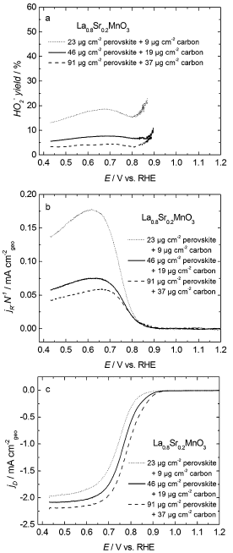
Восстановление кислорода на оксидах марганца:
метод вращающегося дискового электрода с кольцом
H₂O₂ превращается в HO₂⁻ в щелочной среде и затем восстанавливается в OH⁻ (II) или окисляется O₂ (III):
Данные полученные Tiphaine на
La_{0.8}Sr_{0.2}MnO₃ /C
загрузка: 23+9
Выход HO₂⁻ увеличивается:
Mn₂O₃, La_{0.8}Sr_{0.2}MnO₃, MnO₂, Mn₃O₄, MnOOH
формальный потенциал уменьшается:
Mn₂O₃, Mn₃O_{4 ,} La_{0.8}Sr_{0.2}MnO₃, MnOOH , MnO₂

Slide 34
Восстановление кислорода на оксидах марганца:
метод вращающегося дискового электрода с кольцом
HO₂⁻ зависит от природы оксидов Mn and загрузки
Загрузка увеличивается – выход HO₂⁻ выход уменьшается
Mn₂O₃ – небольшое количество HO₂⁻ для всех загрузок
La_{0.8}Sr_{0.2}MnO₃, MnO₂, Mn₃O₄, MnOOH - высокий выход HO₂⁻
MnO₂, MnOOH - показывают различное поведение

Slide 35
Восстановление кислорода на оксидах марганца:
метод вращающегося дискового электрода с кольцом
HO₂⁻ зависит от природы оксидов Mn and загрузки
Загрузка увеличивается – выход HO₂⁻ выход уменьшается
Mn₂O₃ – небольшое количество HO₂⁻ для всех загрузок
La_{0.8}Sr_{0.2}MnO₃, MnO₂, Mn₃O₄, MnOOH - высокий выход HO₂⁻
MnO₂, MnOOH - показывают различное поведение

Slide 36
Влияние вращения
Медленная стадия
химическая
+
диффузия
Mn₂O₃
Mn perovskites
Mn₃O₄
MnO₂
MnOOH
HO₂⁻ восстановление:
Mn₂O₃ достигается предельного тока который зависит от скорости вращения – дифф ограничение
Mn₃O₄, MnOOH – ток не зависит от скорости вращения – медленная химическая стадия (5)
MnO₂ - промежуточный случай

Slide 37
Влияние концентрации H₂O₂ на реакции восстановления и окисления перекиси
Mn₂O₃
MnO₂
MnOOH
Mn₃O₄
концентрация of H₂O₂ увеличивается - E_{mix} смещается отрицательнее

Slide 39
E mix
Mn₂O₃
Mn perovskites
Mn₃O₄
MnO₂
MnOOH
Pt

Slide 41
Электрохимическая стабильность: ЦВА в растворе фона :

Slide 43
Приложение

Slide 44


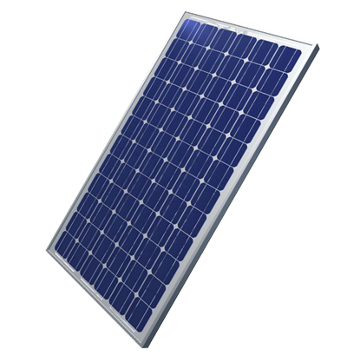


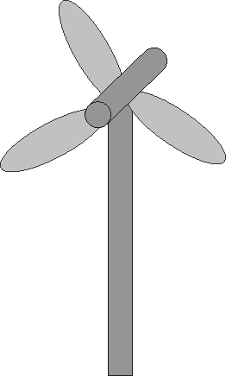

Преимущества водородной энергетики
O₂
O₂
H₂
(запасание)
Солнечные батареи
Электролизер
Топливный элемент
Ветряные мельницы
H₂O

Slide 45
Эксперимент: Циклическая вольтамперометрия, вращающийся дисковый электрод , 10 мВ/с, w=400-2500 об/мин
Электрод: Стеклоуглерод с нанесенной тонкой пленкой:
оксид + углерод (Carbon Sibunit 65 м² г⁻¹)
La_{0.8}Ca_{0.2}MnO₃
LaMnO₃
PrMnO₃
Mn₂O₃
MnOOH
MnO₂
Mn₃O₄
Mn₂O₃_milled – механически помолот
Mn₂O₃ _wet1 – получен мокрым способом с интермедиатом Mn₃O₄
Mn₂O₃ _wet3 - получен мокрым способом
MnOOH - получен мокрым способом
MnO_{2 ,} Mn₃O₄ получен из MnOOH
Синтез , микроскопия – С.Я. Истомин, Ф. Напольский, Д. Антипин, И. Езепов
Рентгенография – Э. Е. Левин
Электрод сравнения : Hg/HgO/1 M NaOH,
потенциалы приведены относительно о.в.э
Растворы: 1 М NaOH дэаэрированный N₂
1 М NaOH насыщенный O₂

Slide 46
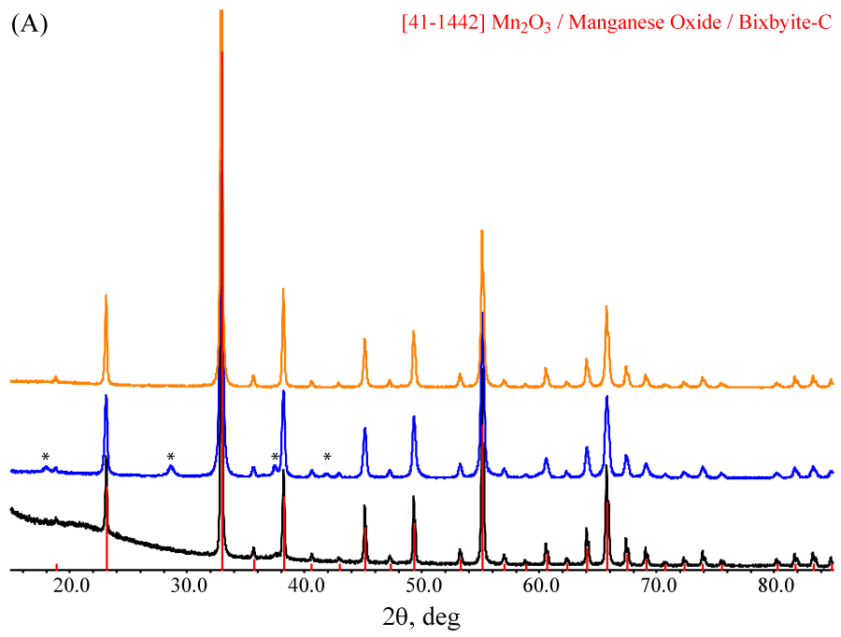
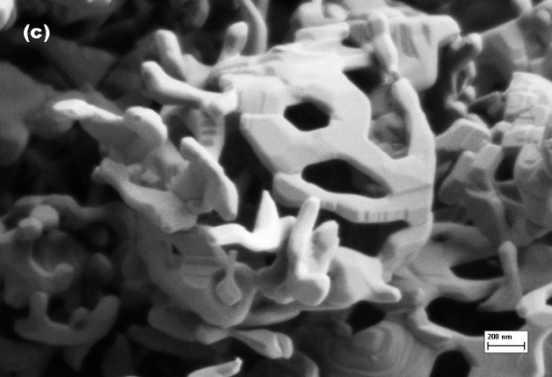
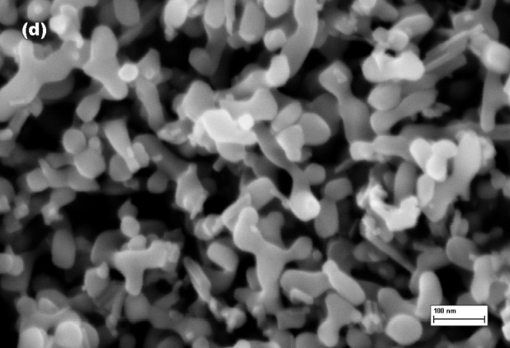
Приготовление и характеристика катализаторов
-Синтез (A’AMnO₃, Mn₂O_{3 ,} MnOOH, MnO_{2,} Mn₃O₄)
-Характеристика(рентгенофазовый анализ,
сканирующая электронная микроскопия, БЭТ)
Mn₂O₃
Mn₂O₃(wet1)
Mn₂O₃(wet3)
20 30 40 50 60 70 80
2 θ, град
200 нм
100 нм
Состав | Mn₂O₃ milled | Mn₂O₃ wet1 | Mn₂O₃ wet3 | LaMnO₃ | La_{0.8}Ca_{0.2}MnO₃ | Mn₃O₄ | MnOOH | MnO₂
БЭТ, м²г⁻¹ | 8 | 3 | 27 | 14 | 20 | 13 | 55 | 48
Благодарности:
Синтез , микроскопия – С.Я. Истомин, Ф. Напольский, Д. Антипин, И. Езепов
Рентгенография – Э. Е. Левин
46

Slide 47
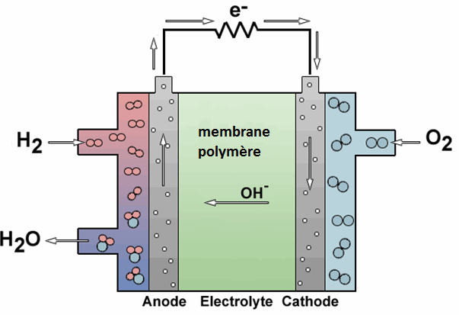
Топливные Элементы
Полимерная
мембрана
Катод: (реакция восстановления кислорода)
O₂ + 2 H₂O + 4 e⁻ → 4 OH⁻
(прямая)
O₂ + H₂O + 2e⁻ → HO₂⁻ + OH⁻
(через H₂O₂)
HO₂- + H₂O → H₂O₂ + OH⁻
2 H₂O₂ → O₂ + 2 H₂O
HO₂⁻ + H₂O + 2e⁻ → 3 OH⁻
Анод
H₂ + 2 HO⁻ → 2 H₂O + 2 e⁻
2 H₂ + O₂ → 2 H₂O

Slide 48
Влияние содержания углерода:
-Простые оксиды марганца (Mn₂O₃) менее проводимы, чем марганец- содержащие перовскиты
-Углерод улучшает контакт между частицами (улучшается степень использования поверхности оксида)
Углерод также участвует в реакции восстановления кислорода, особенно в области более низких потенциалов
Восстановление кислорода на углероде:
O₂ + * ⇆ O_{2,ads} (6)
O_{2,ads} + 2 e + H₂O ⇆ HO₂⁻_{ads}+ OH⁻ (7)
HO₂⁻ + * ⇆ HO₂⁻_{,ads} (8)
* - Свободное место на углеродной поверхности
“ads” – адсорбир.чатицы

Slide 49
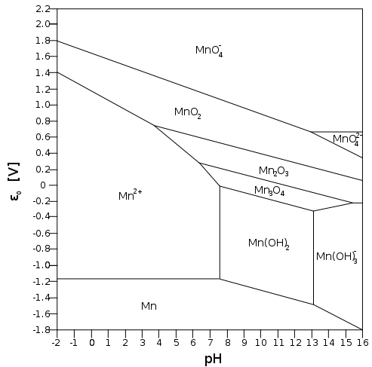
Электрохимические свойства: Циклическая вольтамперометрия
91 мг·см⁻² Оксид марганца/ 91 мг·см⁻² C в N₂ –насыщенном 1 M NaOH, 10 мВ·с⁻¹
Mn₂O₃
Mn₂O₃
Определены:
пределы электрохимической стабильности
формальный потенциал (E_{f}) редокс-перехода Mn(IV)/Mn(III)
MnO₂
Mn₂O₃
Mn₃O₄
Mn(OH)₂
Mn(OH)₂⁻

Slide 50
Деградация катализатора
J /мА/см²_{гео}
после
J /мА/см²_{гео}
после
до
до
Е/В (о.в.э)
Е/В (о.в.э)

Slide 51

К-Л
- Подтверждает протекание реакции через 4 е

Slide 52
Соединение | Заряд на 1 монослой (мкКл/см²)
MnOOH - manganite [84949-ICSD] | 101
MnO2 [393-ICSD] | 122
Mn2O3 | 135
ABO₃ | 82

Slide 53

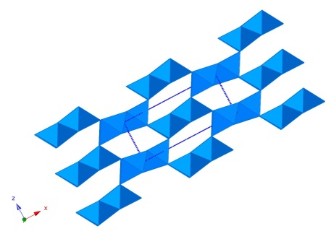
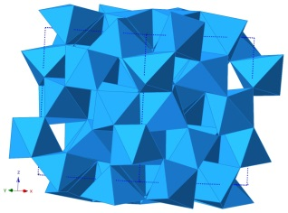
γ-MnOOH (манганит)
α-MnOOH (гроутит)
β-MnO₂
Mn₂O₃

